Slide 1
druhý seminář
Introduction, IMRaD a zpětné vazby

Slide 2
Anotace
Jak se vám píše / psala?
Nějaký zásek nebo nejistota, jak postupovat?
Nějaké zvládnuté nejistoty?
Co byste k tomu teď potřebovali?

Slide 3
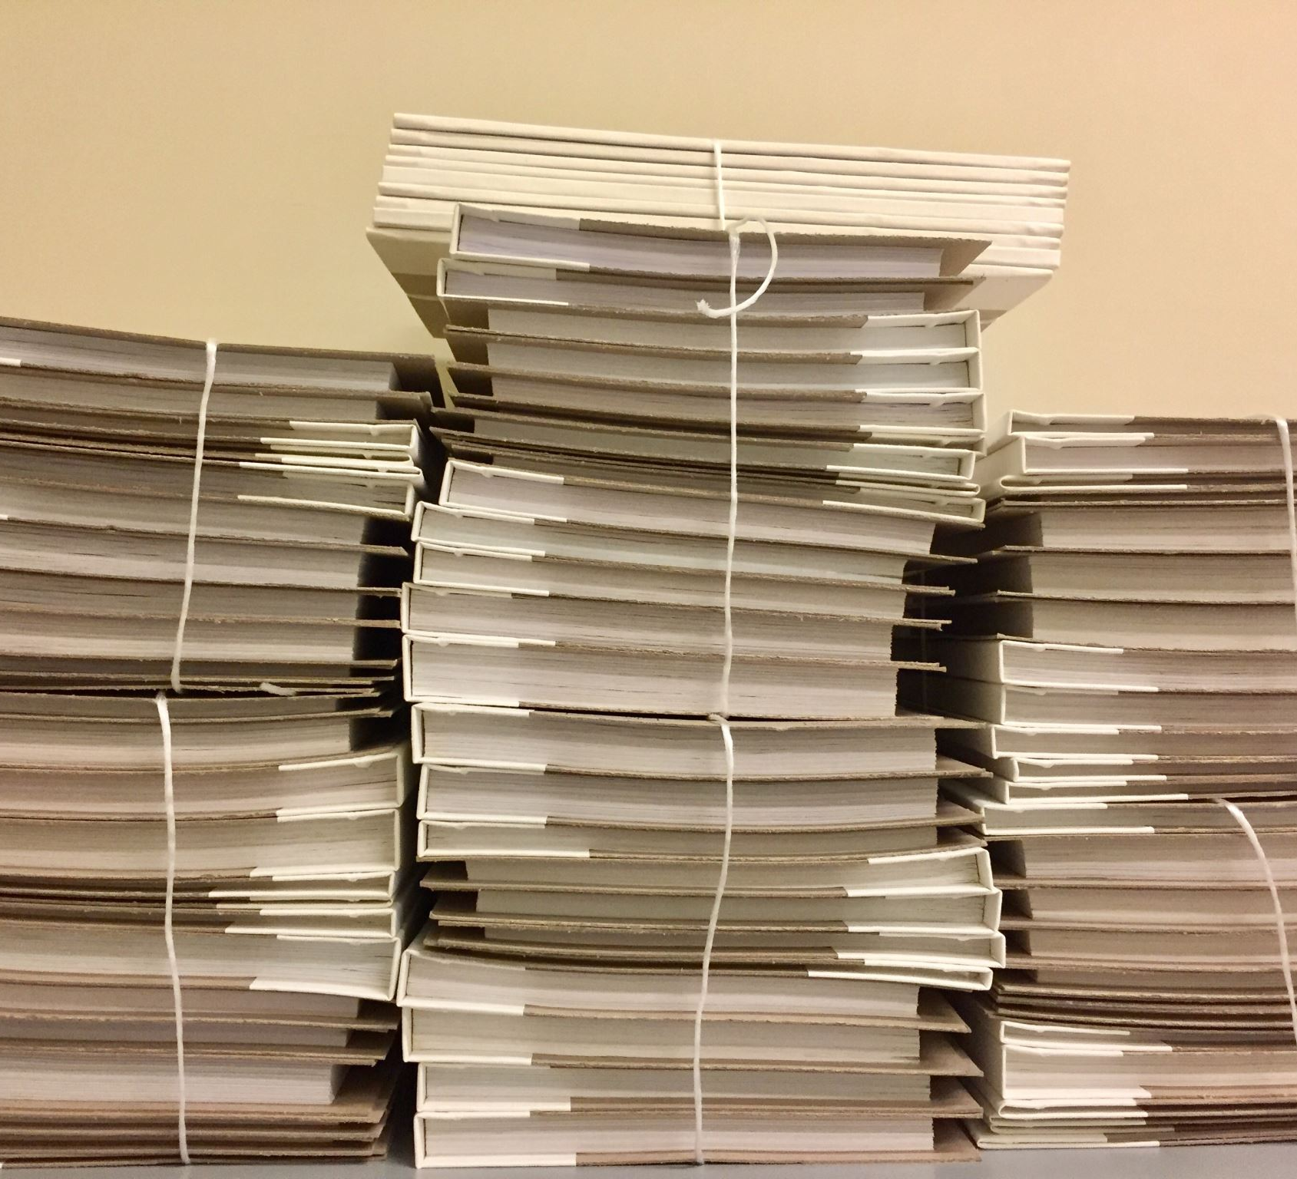
Rešerše literatury
Staré a nové
Kombinace více různých zdrojů
EBSCO
Google scholar
Connected papers...
Další tipy:
Konkrétní otázka
Filtrování nerelevantních studií (kvalita, téma)
Meta-analýzy, přehledové studie

Slide 4
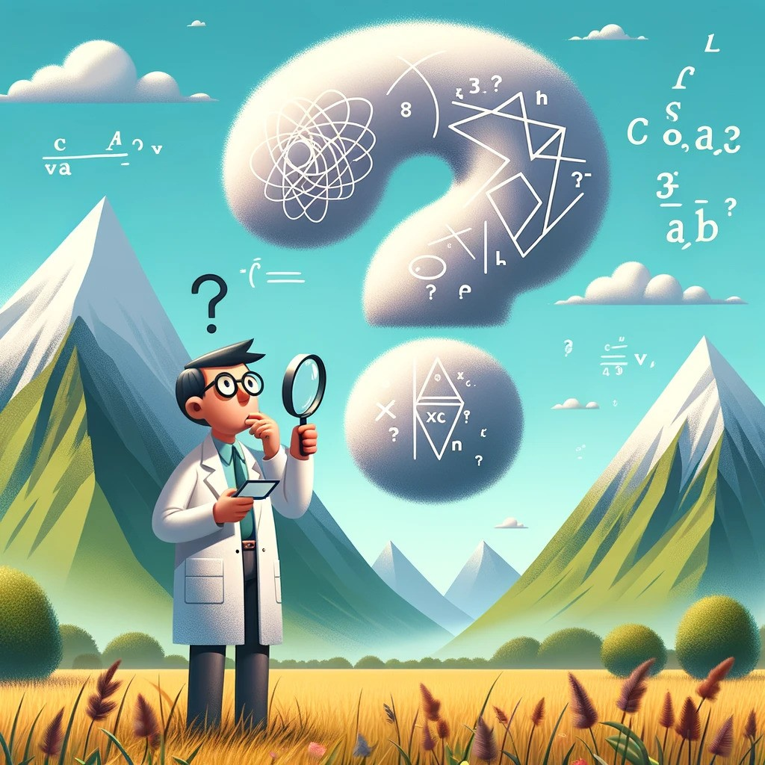
Dobrá otázka = (possibly) dobrá odpověď
Text nám dává odpovědi – ale jaké jsou vlastně naše otázky?
Výzkumná otázka = základní osa výzkumu
Většinou se vracíme právě k ní
Zbytek je Proč, Co a Jak
Ujasnit si, co vlastně hledám
Nemusím to v první chvíli vědět (explorace)
Můžu to v průběhu zapomenout a potřebuji si to připomenout
Pojmenovat, podle čeho poznám, že jsem to našel/našla
Konfirmace (jdu najisto, vím, co hledám) a explorace (nevím, co najdu, ale moc mě to zajímá už teď)

Slide 5
IMRaD
Seznámit se dobře se strukturou akademických textů (IMRaD) – získat povědomí o tom, kde hledat jaké informace v textu
Akademické texty se díky tomu stanou přístupnější – je to nějaká časová investice na začátku, která se vám bude znovu a znovu vracet
Introduction – Proč mě to má zajímat? Jaký má smysl to zkoumat?
Methods – Jak to zkoumali? Jak to zkoumání proběhlo? Na kom to zkoumali?
Results – Co jim vyšlo? Proč mám věřit tomu, co jim vyšlo?
Discussion – Co to všechno ale vlastně znamená? Jak tomu mám rozumět?

Slide 6
Očekávání od akademického textu
Povědomí o tom, co kde v textu najdu, ušetří čas
Číst studie lineárně (od začátku do konce, slovo od slova) není efektivní
Řada autorů se drží praxe napsat tu nejdůležitější informaci hned v první větě odstavce (jakési shrnutí)
Poslední věty (nebo poslední odstavec) pak shrnují dosavadní kapitolu a mohou naznačovat, o čem bude následující část (vytváří otázku, na kterou další část odpovídá)

Slide 7
„Shrnování“
Spíše eufemismus – ve skutečnosti se po vás později bude chtít rozbor, analýza, vlastní zamyšlení, propojení ústící v ucelenou argumentaci
Ale i Baťa začínal od podrážek
Shrnování je arbitrární proces
Není přesně dané, co zdůrazním a co vynechám
Zdůrazněním něčeho a vynecháním něčeho jiného můžu ilustrovat různé pointy
Může v něm být znát rukopis i autorovo uvažování
Proto může být zavádějící sázet jen na přečtení abstraktu
Abstrakt je už nějaká interpretace autorů – pravděpodobně správná, zvlášť u peer reviewed paperu, ale i tak je to redukce

Slide 8
(paranormální) Aktivita
- Pokuste se shrnout text o emocích (který už trochu znáte z prvního semináře)
- Zkuste vystihnout hlavní myšlenky

Slide 9
Peer reviews a jak je psát
Cílem je:
Pomoct ostatním vylepšit jejich texty
Učit se identifikovat co v textu funguje a nefunguje
Konstruktivně a s vysvětlením
Empaticky a mile
Dostatečně obsáhle

Slide 10
Peer reviews a jak je psát
Zachovat poměr dobrých / špatných zpráv
Obojí je stejně důležité – potřebuji vědět, co dělám blbě, ale i to, co dělám dobře, abych uměl/a ten úspěch zopakovat
Nabízíme
Být opatrný/á v posuzování, prezentovat postřehy a nápady jako svoje domněnky, ne jako jedinou možnost skutečnost
Zároveň ale, pokud mám pro to, co říkám, argumenty, nebát se toho
Přidávat i konkrétní doporučení
Nepsat „To se mi nějak nezdá“ – z toho si člověk horko těžko něco odnese
Klidně nabízet příklady anebo to rovnou zformulovat tak, jak si myslíte, že by to bylo lepší

Slide 11
Checklistová Aktivita
Napište si checklist kroků, kterými budete v práci pokračovat
Pokud Vám nebude nějaký krok jasný nebo nebudete vědět, co si pod ním představit, zkuste ho rozvést
Příklad: „Začnu psát.“
Znamená to, že sednu a napíšu stránku? Že otevřu notebook, otevřu složku, otevřu wordový soubor? Že napíšu první větu?

Slide 12
Dílči myšlenky k psaní intra
Hledání balancu mezi tím, co je zjevné a nemá smysl to zkoumat, a tím, co je sice lákavé a zajímavé, ale i dobře podložené literaturou
Nárok na autory, aby nejen našli dostatek zdrojů, ale taky je protřídili na základě nějaké vnitřní logiky textu (Obsah)
Není úplně dobré na čtenáře naházet všechny zdroje a doufat, že si to přebere – to je naše práce
Taky stylistická a formální stránka (Forma)
Nebát se opakovat ustálené termíny, ale zároveň se neopakovat v jiných směrech
5x za sebou „ačkoliv“
Hodnotící výplně
„je důležité zmínit“, „tento velmi zajímavý objev Borata et al.“
Hodnocení je zase naopak čtenářova práce. Pokud to zajímavé je, pozná to sám. Pokud není, pozná to sám.

